Slide 1
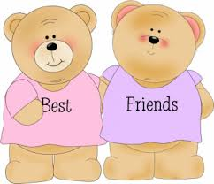
PERSAHABATAN YANG TULUS.
BELAJAR DARI YONATAN

Slide 2
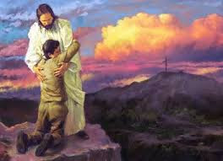
APA PERLUNYA KITA PUNYA SAHABAT?
PENGKOTBAH 4:9-10
Notes:
Apa perlunya kita punya sahabat?
Pengkhotbah 4:9-10
4:9 Berdua lebih baik dari pada seorang diri ¹ , karena mereka menerima upah yang baik dalam jerih payah mereka. 4:10 Karena kalau mereka jatuh, yang seorang mengangkat temannya, tetapi wai orang yang jatuh, yang tidak mempunyai orang lain untuk mengangkatnya!

Slide 3

LANDASAN PERSAHABATAN
ADALAH KASIH,1 SAMUEL 18:1
BERPADULAH JIWA YONATAN DENGAN JIWA DAUD
DALAM CONTEMPORARY ENGLISH VERSION: DAUD DAN YONATAN MENJADI SAHABAT KARIB.
Notes:
Landasan Persahabatan adalah Kasih
I Samuel 18:1
Berpadulah jiwa Yonatan dengan jiwa Daud
Dalam Contemporary English Version: Daud dan Yonatan menjadi sahabat karib.

Slide 4

AMSAL 17:17
SEORANG SAHABAT MENARUH KASIH SETIAP WAKTU DAN MENJADI SEORANG SAUDARA DALAM KESUKARAN
ADA TIGA UNSUR DI SINI:
  KASIH
  SETIAP WAKTU (DALAM KONDISI APAPUN TETAP KONSISTEN)
  SAUDARA DALAM KESUKARAN ( LEBIH DARI SEKEDAR TEMAN BIASA- KARENA TEMAN TIDAK AKAN MENOLONG SAAT SUSAH)
Notes:
TIGA UNSUR DALAM PERSAHABATAN:
Amsal 17:17
Seorang sahabat menaruh kasih setiap waktu dan menjadi seorang saudara dalam kesukaran
Ada tiga unsur di sini:
Kasih
Setiap waktu (dalam kondisi apapun tetap konsisten)
Saudara dalam kesukaran ( lebih dari sekedar teman biasa- karena teman tidak akan menolong saat susah)

Slide 5
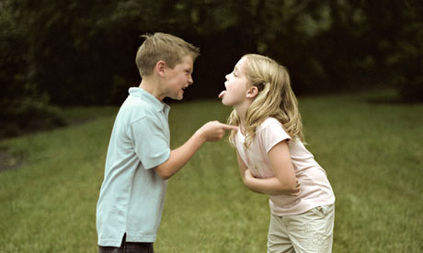
ADA TEMAN YANG MENDATANGKAN KECELAKAAN, TETAPI ADA JUGA SAHABAT YANG LEBIH KARIB DARI PADA SEORANG SAUDARA
AMSAL 18:24
BAHKAN AYAT INI MENEKANKAN- TINGKAT HUBUNGAN YANG LEBIH TINGGI LAGI DARI SAUDARA
Notes:
Ada teman yang mendatangkan kecelakaan, tetapi ada juga sahabat yang lebih karib dari pada seorang saudara
amsal 18:24
bahkan ayat ini menekankan- tingkat hubungan yang lebih tinggi lagi dari saudara

Slide 6
TUJUH KETULUSAN HATI YONATAN KEPADA DAUD, DAN DAUD KEPADA YONATAN, SBB:
1. Tidak memandang muka/ status
2. Tidak sok senior
3. Tidak ada iri hati di antara mereka
4. Selalu mengatakan yang baik
5. Memberikan kata-kata kekuatan
6. Rela menanggalkan haknya
7. Menepati janji

Slide 7
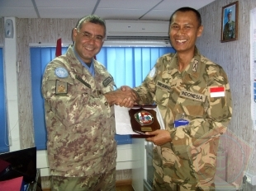
1. YONATAN
MAU BERSAHABAT DENGAN DAUD YANG DARI KALANGAN BIASA
Notes:
Yonatan mau bersahabat dengan orang sederhana seperti Daud, orang dari kalangan biasa, itu semua karena dasar KASIH

Slide 8
2. YONATAN TIDAK SOK SENIOR
LEBIH KURANG 10 TAHUN LEBIH TUA,
SUDAH JADI PAHLAWAN LEBIH DULU DARIPADA DAUD ( I SAM 13:23)
TIDAK BERANI MELAWAN GOLIAT ( I SAM 17:11 CEMAS DAN TAKUT)
TIDAK SOK SENIOR TERHADAP DAUD
Notes:
Walaupun di peristiwa sebelum Duel Daud VS Goliat, Yonatan sudah tercatat sebagai pahlawan (1 SAM 13:23), namun dia tidak pernah merasa lebih senior daripada Daud, malahan dia mau berbagi ‘JUBAHNYA, BAJU PERANGNYA, PEDANGNYA, PANAHNYA, DAN IKAT PINGGANGNYA’,
dan Alkitab mencatat sejak saat itu Daud adalah pahlawan yang baru bagi Israel dan nama Yonatan tidak pernah disebut-sebut lagi sebagai catatan ‘pahlawan dalam kemenangan perang’ ‘menang perang’ dan sejenisnya.
Saul iri hati dan dengki terhadap Daud, tetapi Yonatan tidak sama sekali.
Hal ini dikarenakan Yonatan adalah pribadi yang memandang POTENSI ORANG LAIN DAN POTENSI DIRINYA SENDIRI DARI KACAMATA TUHAN ( I Samuel 20:13 c).
Namun hal ini tidaklah menjadikan Daud itu meninggikan diri atas Yonatan (yang notabene adalah pahlawan sebelum dia masuk ke medan pertempuran),
karena di mata Daud, Yonatan dan Saul adalah pahlawan Israel, (2 Samuel 1: 17-27), ada lima kata pahlawan di sini untuk menghargai kepahlawanan SAUL DAN YONATAN.
Sedang Daud tidak pernah mengatakan dirinya sendiri sebagai pahlawan ( 2 Samuel 23:1-2).
Terbukti di sini KEPAHLAWANAN seorang Yonatan bukan dicatat dari NILAI RAPORT KEMENANGANNYA DI MEDAN PERANG, tetapi dari NILAI RAPORT KEMENANGANNYA DI MEDAN HATI. Hati yang tulus, bebas dari rasa IRI

Slide 9
YONATAN MENYAKSIKAN BAGAIMANA DAUD MAJU TANPA BAJU PERANG (I SAM 17:39)
YONATAN MENYAKSIKAN BAGAIMANA DAUD BERBICARA PADA GOLIAT (I SAMUEL 17;47)
YONATAN MENYAKSIKAN BAGAIMANA DAUD MENANG MELAWAN GOLIAT (I SAMUEL 17:51)
Notes:
YONATAN MENYAKSIKAN BAGAIMANA DAUD MAJU TANPA BAJU PERANG (I SAM 17:39)
YONATAN MENYAKSIKAN BAGAIMANA DAUD BERBICARA PADA GOLIAT (I SAMUEL 17;47)
YONATAN MENYAKSIKAN BAGAIMANA DAUD MENANG MELAWAN GOLIAT (I SAMUEL 17:51)

Slide 10
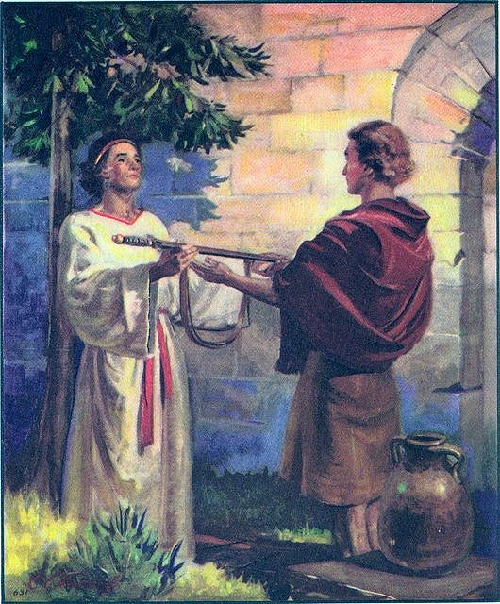
YONATAN TIDAK SOK SENIOR TERHADAP DAUD, MALAHAN DIA YANG SEBELUMNYA PERNAH DIKENAL SEBAGAI SEORANG ‘PAHLAWAN’ MEMBERIKAN KEPADA DAUD BAJU PERANGNYA, PANAHNYA DAN IKAT PINGGANGNYA
YONATAN MAU MERENDAHKAN DIRI UNTUK BERBAGI, DAN UNTUK MENOLONG DAUD MAJU
Notes:
Setelah peristiwa duel iut, Yonatan tidak pernah merasa lebih senior daripada Daud, malahan dia mau berbagi ‘JUBAHNYA, BAJU PERANGNYA, PEDANGNYA, PANAHNYA, DAN IKAT PINGGANGNYA’, dan Alkitab mencatat sejak saat itu Daud adalah pahlawan yang baru bagi Israel dan nama Yonatan tidak pernah disebut-sebut lagi sebagai catatan ‘pahlawan dalam kemenangan perang’ ‘menang perang’ dan sejenisnya. Saul iri hati dan dengki terhadap Daud, tetapi Yonatan tidak sama sekali. Hal ini dikarenakan Yonatan adalah pribadi yang memandang POTENSI ORANG LAIN DAN POTENSI DIRINYA SENDIRI DARI KACAMATA TUHAN ( I Samuel 20:13 c).

Slide 11
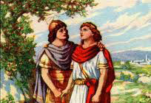
DAUD PUN TIDAK SOK SENIOR
TERHADAP YONATAN
  DAUD MENGAKUI KEMAMPUAN YONATAN YANG LUAR BIASA DALAM BERPERANG ( 2 SAM 1:22-23), TERBUKTI DI SINI KERENDAH-HATIAN DAUD UNTUK JUGA MAU ‘BELAJAR DARI KETANGKASAN YONATAN DALAM BERPERANG’
Notes:
Namun hal ini tidaklah menjadikan Daud itu meninggikan diri atas Yonatan (yang notabene adalah pahlawan sebelum dia masuk ke medan pertempuran), karena di mata Daud, Yonatan dan Saul adalah pahlawan Israel, (2 Samuel 1: 17-27), ada lima kata pahlawan di sini untuk menghargai kepahlawanan SAUL DAN YONATAN. Sedang Daud tidak pernah mengatakan dirinya sendiri sebagai pahlawan ( 2 Samuel 23:1-2). Terbukti di sini KEPAHLAWANAN seorang Yonatan bukan dicatat dari NILAI RAPORT KEMENANGANNYA DI MEDAN PERANG, tetapi dari NILAI RAPORT KEMENANGANNYA DI MEDAN HATI. Hati yang tulus, bebas dari rasa IRI

Slide 12

2. YONATAN TIDAK PERNAH IRI
TERHADAP DAUD

Slide 13
DAUD SELALU MAJU BERPERANG DAN SELALU MENANG, SAAT DISURUH SAUL BERANGKAT KE MANA PUN (I SAM 18: 5)
SAUL MENGANGKAT DIA MENGEPALAI PARA PRAJURIT
SEJAK SAAT ITU YONATAN TIDAK PERNAH DISEBUT-SEBUT LAGI SEBAGAI PAHLAWAN (KECUALI SAAT DIA MATI DI MEDAN TEMPUR, DAUD MENYEBUT YONATAN SEBAGAI PAHLAWAN ISRAEL)- TETAPI KETENARAN DAUD SANGAT CETAR MEMBAHANA
TIDAK ADA SATU AYAT PUN YANG MENYATAKAN BAHWA YONATAN IRI DAN DENGKI PADA DAUD SANG PENDATANG BARU YANG MASIH MUDA BELIA. (KALAU SAUL JELAS ALKITAB MENCATAT DIA IRI DAN DENGKI)
Notes:
Daud selalu maju berperang dan selalu menang, saat disuruh Saul berangkat ke mana pun (i sam 18: 5)
Saul mengangkat dia mengepalai para prajurit
Sejak saat itu Yonatan tidak pernah disebut-sebut lagi sebagai pahlawan (kecuali saat dia mati di medan tempur, daud menyebut Yonatan sebagai pahlawan israel)- tetapi ketenaran daud sangat cetar membahana
Tidak ada satu ayat pun yang menyatakan bahwa Yonatan iri dan dengki pada daud sang pendatang baru yang masih muda belia. (kalau saul jelas alkitab mencatat dia iri dan dengki)

Slide 14
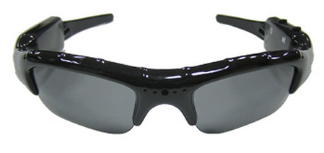
YONATAN ADALAH PRIBADI YANG MEMANDANG POTENSI ORANG LAIN DAN POTENSI DIRINYA SENDIRI DARI KACAMATA TUHAN
( I SAMUEL 20:13 C)
Notes:
Hal ini dikarenakan Yonatan adalah pribadi yang memandang POTENSI ORANG LAIN DAN POTENSI DIRINYA SENDIRI DARI KACAMATA TUHAN ( I Samuel 20:13 c).

Slide 15
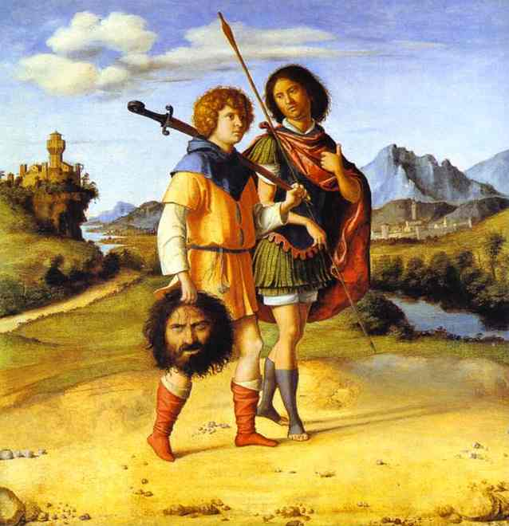
DAUD PUN TIDAK PERNAH IRI TERHADAP YONATAN SEBAGAI SEORANG PANGERAN
Notes:
Daud pun tidak pernah iri hati kepada Yonatan dalam kapasitas posisinya sebagai seorang pangeran.

Slide 16
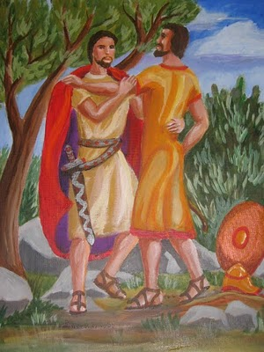
3. YONATAN MENGATAKAN YANG BAIK TENTANG SAHABATNYA
I SAM 19:5
Notes:
I SAM 19:5 Yonatan mengatakan yang baik tentang Daud kepada Saul.

Slide 17
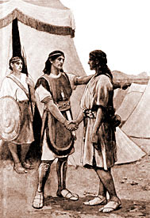
DAUD PUN MENGATAKAN HAL-HAL YANG BAIK TENTANG SAHABATNYA
(2 SAM 1: 17-27)
Notes:
Daud pun mengatakan hal hal yang baik tentang Yonatan. ( II Samuel 1: 17-27)

Slide 18
  4. YONATAN TIDAK PERNAH MEMBELA REPUTASINYA DAN NYAWANYA SENDIRI, MELAINKAN DIA MEMBELA REPUTASI DAN NYAWA SAHABATNYA
  (I SAM 20: 30-34)
Notes:
Yonathan tidak pernah membela reputasinya dan nyawanya sendiri, melainkan dia membela reputasi dan nyawa orang lain (I Sam 20: 30-34)

Slide 19
  5. YONATAN MEMBERI
  KATA-KATA KEKUATAN
  PADA SAHABATNYA DAUD, SAAT DAUD SEDANG MENGALAMI KETAKUTAN
  I SAM 23: 15-18
Notes:
Orang yang tulus hati memberikan kata-kata kekuatan
Yonatan memberi kata-kata kekuatan pada sahabatnya Daud, saat Daud sedang mengalami ketakutan I Sam 23: 15-18

Slide 20
  6. YONATAN BERSEDIA MENANGGALKAN HAKNYA, KARENA MENGERTI MAKSUD TUHAN DALAM HIDUPNYA,
  MENEMPATKAN TUHAN DAN RENCANA TUHAN DI ATAS JABATAN, UANG, HARTA, KEKUASAAN, DLL
  (I SAM 23:17-18)
Notes:
Orang yang tulus hati rela menanggalkan haknya demi melakukan kehendak Tuhan dalam hidupnya
Bersedia menanggalkan haknya, karena mengerti maksud Tuhan dalam hidupnya, menempatkan Tuhan dan rencana Tuhan di atas jabatan, uang, harta, kekuasaan, dll (I Sam 23:17-18)

Slide 21
MENGIKAT PERJANJIAN
    PERJANJIAN PERTAMA: PERJANJIAN PERSAHABATAN, AREA PRIBADI ( I SAM 18:3), PERJANJIAN KASIH
Notes:
Karena Yonatan bisa menangkap maksud Tuhan dalam hidupnya, hidup Daud, maka Yonatan memiliki ROH HIKMAT DAN WAHYU, sehingga yang dilakukannya justru mengikat perjanjian dengan Daud
Perjanjian pertama: perjanjian persahabatan, AREA PRIBADI ( I Sam 18:3), perjanjian kasih

Slide 22
    PERJANJIAN YANG KEDUA: PERJANJIAN UNTUK KASIH SETIA SAMPAI KEPADA KETURUNAN YONATAN/ AHLI WARISNYA KELAK ( I SAM 20:13-17), AREA KELUARGA
Notes:
Perjanjian yang kedua: perjanjian untuk kasih setia sampai kepada keturunan Yonatan/ ahli warisnya kelak ( I Sam 20:13-17), AREA KELUARGA

Slide 23
    PERJANJIAN KETIGA: PERJANJIAN UNTUK BERJALAN SESUAI DENGAN RENCANA TUHAN ATAS MASA DEPAN JABATAN MEREKA KELAK ( I SAM 23:18) DENGAN DEMIKIAN YONATAN TIDAK AKAN MEMUSNAHKAN DAUD, DAN DAUD TIDAK AKAN MEMBUNUH YONATAN HANYA DEMI YANG NAMANYA JABATAN, AREA JABATAN/PEKERJAAN/KEDUDUKAN, DLL. MAU BERGANDENG TANGAN
Notes:
Perjanjian ketiga: perjanjian untuk berjalan sesuai dengan rencana Tuhan atas masa depan jabatan mereka kelak ( I sam 23:18) dengan demikian Yonatan tidak akan memusnahkan Daud, dan Daud tidak akan membunuh Yonatan hanya demi yang namanya JABATAN, AREA JABATAN/PEKERJAAN/KEDUDUKAN, dll

Slide 24
7. DAUD MENEPATI JANJINYA TERHADAP SAUL DAN TERHADAP YONATAN
PERJANJIAN DAUD PADA SAUL TERCATAT DI I SAM 24: 22-23
PENEPATAN JANJI DAUD JUGA TERHADAP KELUARGA SAUL ( TIDAK HANYA SEMATA-MATA PADA YONATAN SAHABATNYA) TERCATAT DI 2 SAMUEL 9:1
DAUD MEMELIHARA MEFIBOSET DAN KELUARGANYA DI RUMAHNYA
Notes:
VII. Orang yang tulus hati akan menepati janjinya apa pun yang terjadi
Dan Daud menepati janjinya kepada Yonatan maupun kepada Saul
Perjanjian daud pada saul tercatat di i sam 24: 22-23
Penepatan janji daud juga terhadap keluarga saul ( tidak hanya semata-mata pada yonatan sahabatnya) tercatat di 2 samuel 9:1
Daud memelihara mefiboset dan keluarganya di rumahnya

Slide 25
NAMUN TUHAN SENDIRI YANG MENDATANGKAN KUTUK ATAS KELUARGA SAUL LAINNYA
SELAIN YONATAN
MAZMUR 37:28

Slide 26
DAUD TIDAK PERNAH BERUSAHA MEMBUNUH SAUL, WALAUPUN KESEMPATAN ITU ADA
1 SAM 26:10

Slide 27
ANAK-ANAK SAUL
YONATAN, MEMILIKI ANAK : MERIBAAL/MEFIBOSET
I TAW 8: 34, II SAM 9:6
MEFIBOSET MEMPERANAKKAN MIKHA, DAN MIKHA MEMILIKI ANAK PITON, MELEKH TAREA DAN AHAS I TAW 8: 34, I TAW 8:35
YONATAN MATI SEBAGAI PAHLAWAN DALAM PERTEMPURAN
Notes:
Latar Belakang Keluarga
Raja Saul memiliki empat anak laki-laki dan dua anak perempuan
Empat anak laki-laki Saul
1. Yonatan, adalah putra mahkota, Yonatan memiliki anak tunggal bernama Meribaal/ Mefiboset. I Taw 8: 34, II Sam 9:6
Mefiboset memperanakkan Mikha, dan Mikha memiliki anak Piton, Melekh Tarea dan Ahas I Taw 8: 34, I Taw 8:35
Yonatan akhirnya mati dalam pertempuran ( II Taw 10:2)

Slide 28
2. MALKISUA, MATI DALAM PERTEMPURAN ( II TAW 10:2)
3. ABINADAB, MATI DALAM PERTEMPURAN ( II TAW 10:2)
Notes:
2. Malkisua, mati dalam pertempuran ( II Taw 10:2)
3. Abinadab, mati dalam pertempuran ( II Taw 10:2)

Slide 29
4. ESYBAAL/ SAMA DENGAN ISYBOSET ADALAH ANAK SAUL YANG MENGGANTIKAN SAUL MENJADI RAJA II SAMUEL 2: 10-11, SEMENTARA ITU HANYA KAUM YEHUDA SAJA YANG DIPIMPIN OLEH DAUD. ISYBOSET MATI TERBUNUH OLEH PENJAHAT BERNAMA REKHAB DAN BAANA BIN RIMON, SAAT IA TIDUR SIANG DI RUMAHNYA, DAN DIPENGGAL KEPALANYA. II SAM 4: 7.
Notes:
4. Esybaal/ sama dengan ISYBOSET , adalah anak Saul yang menggantikan Saul menjadi raja II Samuel 2: 10-11, sementara itu hanya kaum Yehuda saja yang dipimpin oleh Daud. Isyboset mati terbunuh oleh penjahat bernama Rekhab dan Baana bin Rimon, saat ia tidur siang di rumahnya, dan dipenggal kepalanya. II Sam 4: 7. Alkitab tidak menceritakan bahwa Isyboset itu memiliki anak atau istri.
Esybaal yang arti namanya adalah SEORANG BAAL- ) mengganti nama menjadi Isyboset pria pemalu

Slide 30
5. MERAB YANG SEDIANYA AKAN DIBERIKAN PADA DAUD MENJADI ISTRINYA, TETAPI AKHIRNYA DINIKAHKAN DENGAN ORANG LAIN BERNAMA ADRIEL BIN BARZILAI. MERAB MEMILIKI 5 ANAK LAKI-LAKI YANG NAMANYA TIDAK DICATAT DALAM ALKITAB I SAM 18:17
Notes:
Dua anak perempuan Saul
5. Merab yang sedianya akan diberikan pada Daud menjadi istrinya, tetapi akhirnya dinikahkan dengan orang lain bernama Adriel bin Barzilai. Merab memiliki 5 anak laki-laki yang namanya tidak dicatat dalam Alkitab I Sam 18:17

Slide 31
6. MIKHAL YANG AKHIRNYA
MENJADI ISTRI DAUD,
TETAPI KEMUDIAN OLEH SAUL DINIKAHKAN LAGI DENGAN
PALTI BIN LAIS DARI GALIM
MIKHAL TIDAK MEMILIKI ANAK SAMPAI HARI MATINYA.
I SAM 18:19, I SAM 25: 44
Notes:
6. Mikhal yang akhirnya menjadi istri Daud, tetapi kemudian oleh Saul dinikahkan lagi dengan Palti bin Lais dari Galim Mikhal tidak memiliki anak sampai hari matinya. I Sam 18:19, I Sam 25: 44
Namun jangan bingung, pada II Samuel 21:8 ditulis bahwa Merab binti Saul memiliki 5 anak laki-laki itu sudah benar,
2Sam 21:8
Lalu raja mengambil kedua anak laki-laki Rizpa ^{i} binti Aya, yang dilahirkannya bagi Saul, yakni Armoni dan Mefiboset, dan kelima anak laki-laki Merab binti Saul, yang dilahirkannya bagi Adriel bin Barzilai, orang Mehola ^{j} itu,
Namun dalam terjemahan lain, ayat ini menuliskan sebagai Mikhal, bukan Merab, karena menurut peneliti, Merab telah mati muda sehingga anak-anaknya diasuh oleh Mikhal, si mandul itu.
NKJV ©
biblegateway 2Sa 21:8
So the king took Armoni and Mephibosheth, the two sons of Rizpah the daughter of Aiah, whom she bore to Saul; and the five sons of Michal the daughter of Saul, whom she brought up for Adriel the son of Barzillai the Meholathite;
KJV
But the king took the two sons of Rizpah the daughter of Aiah, whom she bare unto Saul, Armoni and Mephibosheth; and the five sons of Michal the daughter of Saul, whom she brought up for Adriel the son of Barzillai the Meholathite:

Slide 32
RAJA SAUL MEMILIKI GUNDIK, GUNDIKNYA BERNAMA
RIZPA BINTI AYA II SAM 21: 11
GUNDIKNYA INI
MEMILIKI DUA ANAK
ARMONI DAN MEFIBOSET
II SAM 21:8
Notes:
Raja Saul memiliki gundik, gundiknya bernama Rizpa binti Aya II Sam 21: 11
Gundiknya ini memiliki dua anak ARMONI dan Mefiboset II Sam 21:8
(jangan bingung dengan nama ini, karna ada dua nama Mefiboset dalam keluarga Saul, yang pertama adalah Mefiboset anak dari Yonatan, yaitu Cucu Saul, dan yang kedua adalah Mefiboset yang ini, anak dari Saul yang di dapat dari gundiknya)

Slide 33
MATI KARENA HUTANG DARAH
II Samuel 21:1-14
DAUD TIDAK MEMILIH MEFIBOSET DAN MIKHA, MELAINKAN MEMILIH ANAK-ANAK CUCU SAUL LAINNYA
DAN TERBUKTI KELAPARAN PUN TERHENTI
Notes:
II Samuel 21:1-14
Bangsa Israel mengalami kelaparan, dan saat Daud bertanya pada Tuhan, ternyata penyebabnya adlah hutang darah, di mana Saul melanggar perjanjian yang sudah dibuat antara Yosua dengan orang-orang Gibeon
Saat Israel mengalami kelaparan dan orang Gibeon menuntut nyawa dari 7 orang dari keluarga Saul; inilah yang dilakukan Daud, dia memilih 7 orang ini untuk ditumpas sebagai pembayaran hutang darah tersebut. :
5 cucu Saul dari anak perempuannya Merab II Sam 21:8
2 anak Saul yang didapat dari gundiknya (yakni yang bernama Armoni dan Mefiboset - anak dari gundik-bukan mefiboset bin Yonatan) II Sam 21:8
Dan Daud tidak memilih:
Saat Daud memilih 5 orang cucu Saul dari anak perempuannya Merab (Alkitab tidak pernah mencatat siapa nama kelima anak Merab ini)- kekurangan 2 orang lagi dari jumlah 7 orang yang diminta tidak diambil dari keturunan Mefiboset
Serta dua orang, yaitu anak Yonatan bernama Mefiboset serta cucu Yonatan bernama Mikha. Menurut perhitungan sejarah ( dalam lampiran 2) usia Mefiboset pada saat itu diperkirakan 38 tahun dan usia Mikha saat itu adalah 18 tahun – jika diasumsikan selisih usia Mefiboset dengan Mikha anaknya 2o tahun.
Melainkan 2 orang lagi diambil dari keturunan Saul dari gundiknya Saul, SAMA SEKALI PANTANG BAGI DAUD mengambil keturunan daripada YONATAN. Karena dia sudah memegang janjinya atas Yonatan.

Slide 34
DAUD TERBUKTI SANGAT MENGASIHI KELUARGA SAUL
MENGHUKUM MATI ORANG YANG MENYAMPAIKAN KABAR KEMATIAN SAUL
MENGHUKUM MATI ORANG YANG MEMBUNUH ISYBOSET
MENGUMPULKAN TULANG TULANG SAUL DAN YONATAN
DAN DIKUBURKAN SECARA TERHORMAT
KELAPARAN ITU PUN TERHENTI
Notes:
Dari semua bagian alkitab yang bersinggungan dengan keluarga Saul, kita mendapati bahwa ternyata Daud sangat menghormati dan mengasihi keluarga Saul, ini dibuktikan dengan adanya :
Daud justru menghukum mati orang-orang yang menyampaikan kabar kematian Saul (2 Sam 4: 10, 2 Sam 1: 1-16)
Menghukum mati orang yang membunuh Raja Isyboset bin Saul ( 2 Sam 4: 12)
Mengumpulkan tulang-tulang Saul dan tulang-tulang Yonatan, yang telah dicuri oleh warga kota Yabesh Gilead, juga tulang-tulang dari 7 orang yang digantung oleh orang Gibeon itu, dan semua tulang-tulang itu dikuburkan secara terhormat di tanah Benyamin di Zela di kubur Kish, ayah Saul. II Sam 21:13
Setelah itu kalaparan itu pun berhenti. II Sam 21: 1, 14
Daud menepati janjinya pada Yonatan dan Daud tidak pernah beriktiar untuk memusnahkan keluarga Saul, tetapi Tuhan sendiri yang mengkondisikan anak-cucu Saul mati di medan pertempuran, mati dibunuh, mati karna dituntut nyawa oleh orang GIBEON, dan ada yang terhenti keturunan karna kemandulan

Slide 35
PERBEDAAN PADA
ANAK CUCU ORANG yang tulus hati/ orang BENAR
SEMUA KETURUNAN SAUL MUSNAH KERENA PEDANG, KARENA DIBUNUH, KARENA HUTANG DARAH DAN TERHENTI KARENA KEMANDULAN
KECUALI KETURUNAN YONATAN: ANAKNYA, CUCUNYA DAN CICIT-CICITNYA SEMUA SELAMAT
BAHKAN TINGGAL DI ISTANA, KARENA MEREKA ADALAH ANAK CUCU ORANG BENAR
Notes:
Dari semua keluarga Saul, semuanya musnah , kecuali anak dan cucu dan cicit daripada Yonatan, mereka tetap hidup. (anaknya bernama Mefiboset bin Yonatan, dan cucunya bernama Mikha bin Mefiboset, serta cicitnya bernama Piton bin Mikha, Melekh bin Mikha, Tarea bin Mikha dan Ahas bin Mikha.)
Keturunan Yonatan pada akhirnya selamat baik dari pedang musuh, kejahatan, kemandulan, atau penuntutan balas dari para pendendam, sungguh berbeda sekali dengan keturunan Saul dari anak-anaknya yang lainnya. Mengapa ini terjadi? Perjanjian Daud dengan Yonatan adalah gambaran dari ikat janji keselamatan yang daripada Tuhan atas hidup kita. Dimana keselamatan yang daripada Tuhan akan melepaskan kita dari segala hutang darah, kematian, kekalahan, kemandulan, kejahatan, kutukan, hukuman, dll
Saat keselamatan itu tiba, seperti hidup dari Mefiboset yang pincang, tinggal terasing di Lodebar, menganggap diri seperti anjing mati (minder), dan seluruh harta warisan dirampok oleh Ziba (gambaran dari kemiskinan yang menyerang), hidup menumpang di rumah orang bernama Makhir bin Amiel (tentunya tidak enak menumpang di rumah orang, merasa asing), TUHAN ADAKAN PEMULIHAN, sehingga Mefiboset dipanggil oleh Raja, diajak makan sehidangan dengan raja, semua harta kekayaan yang dirampok oleh Ziba dikembalikan kepadanya, tinggal di istana, semua kebutuhannya dicukupi oleh raja, memakai pakaian kerajaan, dan diperlakukan sebgai keluarga kerajaan.
Mari kita perhatikan hal sbb:
https://berbagirhema.wordpress.com/2014/11/11/anak-cucu-orang-benar-vs-anak-cucu-orang-fasik/
Isyboset dibunuh
II Samuel 4: 1-12
Ada penjelasan tersendiri di sini tentang ANAK CUCU ORANG BENAR dan ANAK CUCU ORANG FASIK.

Slide 36
Orang yang tulus hatinya akan mengalami
PENINGGIAN TUHAN
BERKAT ORANG BENAR ATAS ANAK DAN CUCUNYA
NAMA YANG HARUM

Slide 37
DAN APA KOMENTAR DAUD TENTANG YONATAN?
Apa komentar Daud saat Yonatan meninggal? (2 sam 1: 17-27)
  Cinta Yonatan itu lebih ajaib daripada cinta perempuan
  Yonatan sangat ramah kepada DAUD
  Yonatan adalah SAUDARANYA
  Yonatan adalah PAHLAWAN
  Yonatan memiliki kemampuan perang yang luar biasa ( 2 Sam 1:22-23), terbukti di sini kerendah-hatian Daud untuk juga mau ‘belajar dari ketangkasan Yonatan dalam berperang’

Slide 38
APA KATA ALKITAB TENTANG KETULUSAN HATI?
Notes:
KOTBAH IBADAH RAYA 2
Apa kata Alkitab tentang ketulusan hati??
I Raja-raja 9:4 adalah komentar Tuhan tentang ketulusan hati Daud
Alkitab juga mencatat; Yusuf sebagai orang yang tulus hatinya
10 hal tentang ketulusan hati
Ketulusan hati itu DIKENAL/ DIKETAHUI oleh Tuhan Kejadian 20:1-18
Orang-orang yang tulus hati akan memiliki Allahnya sebagai perisai
Mzm 7:10
(7-11) Perisai ^{z} bagiku adalah Allah, yang menyelamatkan orang-orang yang tulus hati ¹ ; ª
Juga akan mengalami kebaikan TUHAN, Mazmur 73:1
Mzm 125:4
Lakukanlah kebaikan, ya TUHAN, ^{g} kepada orang-orang baik dan kepada orang-orang yang tulus hati; ^{h}
Juga akan mengalami kasih setia dan keadilan Tuhan Mazmur 36:10
Ketulusan hati menjadikan kita hidup dalam terang/ transparan/ tidak ada yang ditutup-tutupi, hidup yang bersinar, dan hidup kita bebas dari stress
Mzm 97:11
Terang sudah terbit ^{k} bagi orang benar, ^{l} dan sukacita bagi orang-orang yang tulus hati. ^{m}
Amsal 11:3 ketulusan hati akan menjadi semacam pemimpin yang dapat membimbing arah langkah seseorang, Mazmur 25:21, ketulusan hati menjadi seperti pengawal/penjaga
Ketulusan hati adalah satu dari dua syarat / kriteria pemilihan Tuhan atas Daud, disamping juga KECAKAPAN / SKILL
Mzm 78:72
Ia menggembalakan mereka dengan ketulusan hatinya, ^{s} dan menuntun mereka dengan kecakapan tangannya.
Orang yang tulus hati sering menjadi sasaran orang jahat, tetapi orang yang tulus hati, setelah lulus dari ujian Tuhan, akan memandang wajah TUHAN Mazmur 11, mereka akan mengalami pembelaan Tuhan Mazmur 64
Orang yang tulus hati memiliki masa depan Mazmur 37:37
Ketulusan hati adalah indikasi ketaatan kepada pemimpin, Kolose 3:22
Ef 6:5
Hai hamba-hamba, taatilah tuanmu yang di dunia dengan takut ^{k} dan gentar, dan dengan tulus hati, ^{l} sama seperti kamu taat kepada Kristus, ^{m}
Ketulusan hati merupakan ciri jemaat mula-mula, makanya mereka bisa sangat cepat berlipat ganda / bertumbuh secara luar biasa:
Kis 2:46
Dengan bertekun dan dengan sehati mereka berkumpul tiap-tiap hari dalam Bait Allah. ^{d} Mereka memecahkan roti ^{e} di rumah masing-masing secara bergilir dan makan bersama-sama dengan gembira dan dengan tulus hati,
Ketulusan hati adalah cara hidup kita si domba di tengah dunia yang bagaikan serigala jahat, ketulusan hati seperti merpati karena merpati tidak memiliki empedu yang pahit, nah tetapi kita harus tetap cerdik seperti ular.
KETULUSAN HATI ADALAH CIRI CIRI ORANG BENAR
(1.00)
Mzm 97:11
Terang sudah terbit ^{k} bagi orang benar, ^{l} dan sukacita bagi orang-orang yang tulus hati. ^{m}
(0.75)
Mzm 125:4
Lakukanlah kebaikan, ya TUHAN, ^{g} kepada orang-orang baik dan kepada orang-orang yang tulus hati; ^{h}
Dan ini apa yang Alkitab katakan tentang anak cucu orang benar
(0.86)
Mzm 112:2
Anak cucunya ^{y} akan perkasa di bumi; angkatan orang benar akan diberkati.
(0.81)
Mzm 37:25
Dahulu aku muda, sekarang telah menjadi tua, tetapi tidak pernah kulihat orang benar ditinggalkan, ^{s} atau anak cucunya meminta-minta ^{t} roti;

Slide 39
IKATLAH PERSAHABATAN DENGAN:
ORANG PILIHAN TUHAN
ORANG YANG DIURAPI TUHAN
ORANG YANG CINTA TUHAN
ORANG YANG TAKUT AKAN TUHAN
AMBIL KESEMPATAN UNTUK SALING MENIMBA ILMU DAN SALING MEMPERLENGKAPI SATU SAMA LAIN
AMBIL KESEMPATAN UNTUK SALING MENGUATKAN SATU SAMA LAIN
LETAKKAN TUHAN SEBAGAI PIHAK UTAMA DALAM PERSAHABATAN, PANDANG POTENSI SAHABAT KITA DARI KACAMATA TUHAN.

Slide 40
CONTOH CONTOH PERSAHABATAN
DAUD DAN YONATAN
TUHAN YESUS DENGAN KELUARGA LAZARUS, MARTA DAN MARIA
TUHAN YESUS DENGAN PETRUS, YOHANES DAN YAKOBUS
PAULUS DAN SILAS
TUHAN DAN ABRAHAM
YESUS DAN KITA, BAPA DAN KITA, ROH KUDUS DAN KITA

Slide 41
CONTOH CONTOH PENGKHIANATAN
YUDAS ISKARIOT MAZ 41:10
KAIN DAN HABEL
AHITOFEL DAN DAUD

